Slide 1
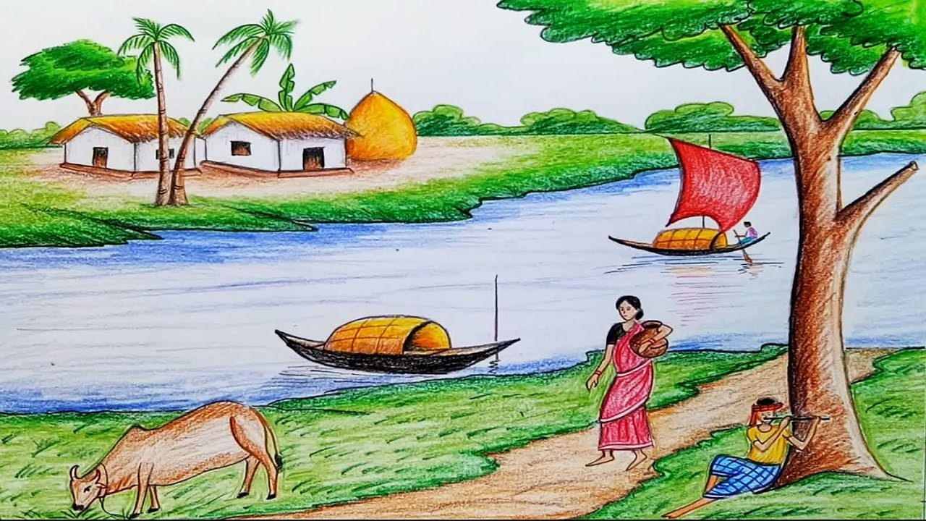
স্বাগতম

Slide 2
পরিচিতি
মোঃ নাসির উদ্দীন
সহকারী শিক্ষক
আই,ডি- ১০০৮
সি,এম,সি মাধ্যমিক বিদ্যালয়
চাঁদবিল, মেহেরপুর।
মোবাইল নম্বর ০১৯১৪২৫৬১৮৮
শ্রেনি: ৯ম
বিষয়: ভূগোল ও পরিবেশ
অধ্যায়: ৮ম
পাঠ: মানব বসতি
সময়: ৫০ মিনিট

Slide 3
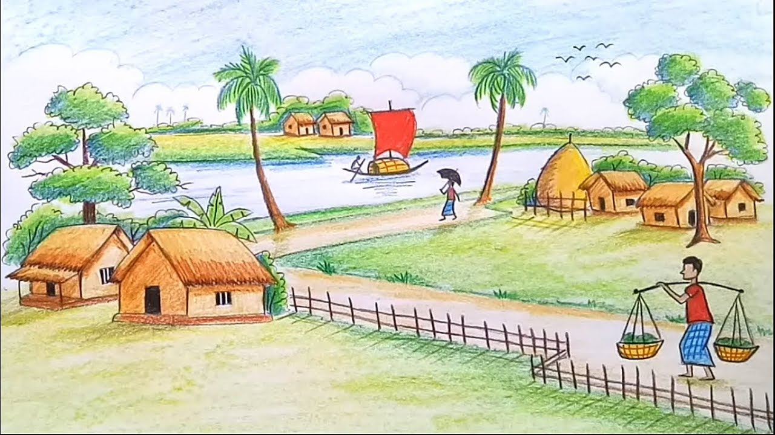
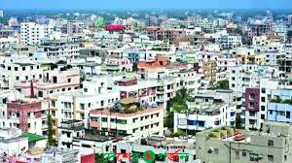
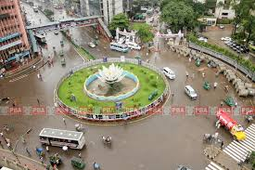
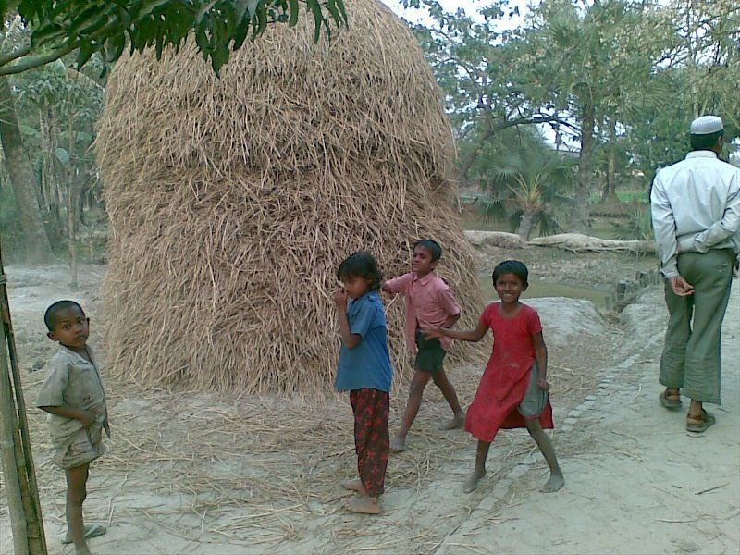
এই গুলো কিসের ছবি ?

Slide 4
আজকের পাঠ
মানব বসতি

Slide 5
শিখনফল
এই পাঠ শেষে শিক্ষার্থীরা ...
১। মানব বসতির সংজ্ঞা দিতে পারবে
২। বসতির ধরন সনাক্ত করতে পারবে।
৩। গ্রামীণ বসতির শ্রেণিবিভাগ বর্ণনা করতে পারবে।

Slide 6
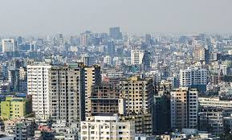
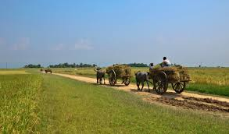
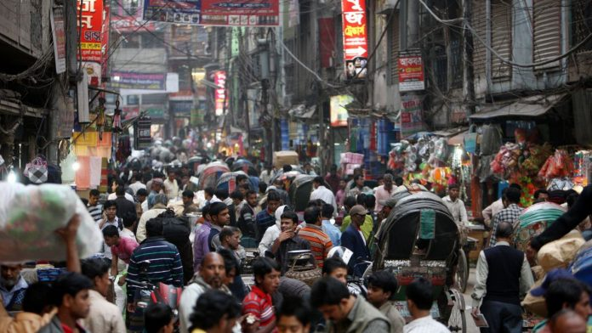
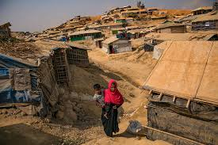

Slide 7
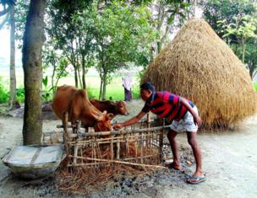
গ্রামীণ বসতি
নগর বসতি

Slide 8
একক কাজ
মানব বসতির দুইটি বৈশিষ্ট্য লেখ।

Slide 9
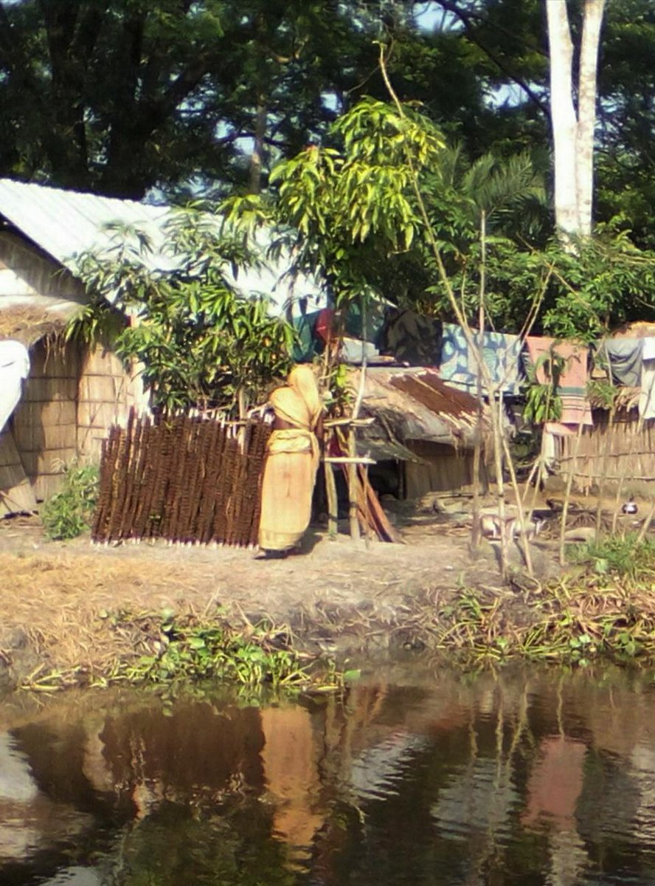
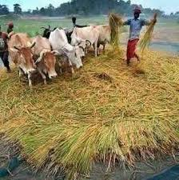
গ্রামীণ বসতি

Slide 10
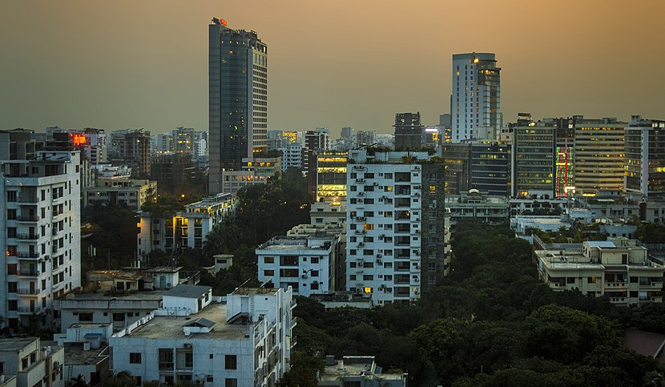
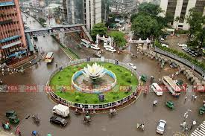
নগর বসতি

Slide 11
জোড়ায় কাজ
গ্রামীণ ও নগর বসতির 3 টি পার্থক্য লেখ

Slide 12
চল আমরা একটি ভিডিও দেখি

Slide 13
গ্রামীণ বসতিতে ৩ ধরনের বসতি দেখা যায়

Slide 14
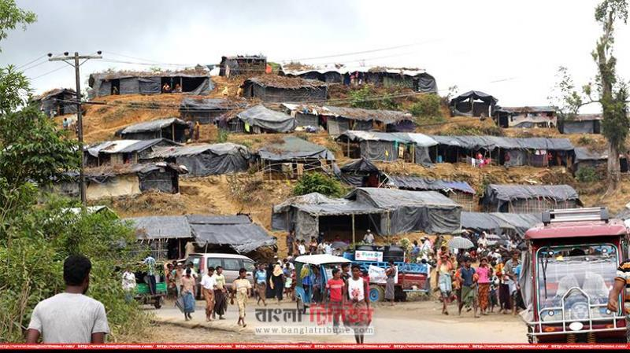
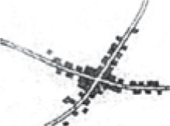
গোষ্ঠীবদ্ধ বা সংঘবদ্ধ বসতিঃ-
যে ধরনের বসতিতে কোনো একটি স্থানে একত্রিত হয়ে বসবাস করে সেই বসতিকে গোষ্ঠীবদ্ধ বা সংঘবদ্ধ বসতি বলে।

Slide 15
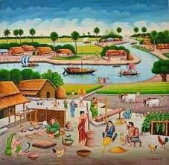
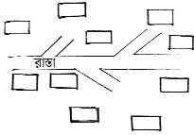
বিক্ষিপ্ত বসতিঃ
যে ধরনের বসতিতে একটি পরিবার অন্যান্য পরিবার থেকে ছড়ানো ছিটানো অবস্থায় বসবাস করে সেই বসতিকে বিক্ষিপ্ত বসতি বলে ।

Slide 16
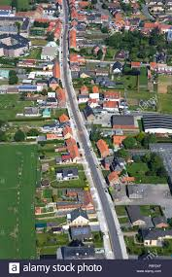
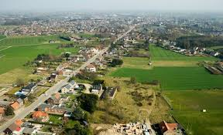
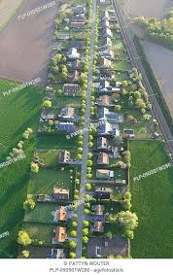
রৈখিক বসতিঃ
যে ধরনের বসতিতে বাড়িগুলো একই সরলরেখায় গড়ে ওঠে সেই বসতিকে রৈখিক বসতি বলে ।

Slide 17
দলগত কাজ
১। রৈখিক ও বিক্ষিপ্ত বসতির ধরন ব্যাখ্যা কর।
২। গোষ্ঠীবদ্ধ ও রৈখিক বসতির ধরন বর্ণনা কর।

Slide 18
বাড়ির কাজ
বাংলাদেশের অর্থনীতিতে গ্রামীণ বসতির ভূমিকা বর্ণনা কর।

Slide 19
মূল্যায়ন
১। গ্রামীণ বসতি কোথায় গড়ে ওঠে ?
২। রৈখিক বসতি কাকে বলে ?
৩। পাহাড়ী এলাকায় কোন ধরনের বসতি দেখা যায় ?

Slide 20
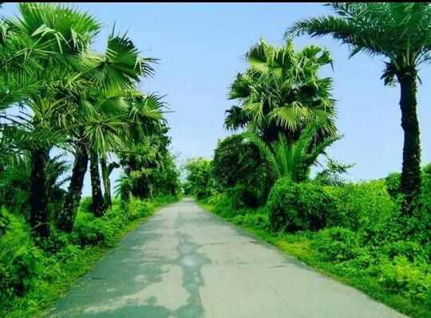
ধন্যবাদ

